Slide 1
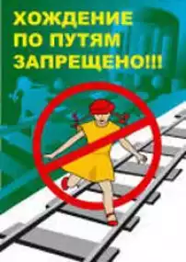

ВИКТОРИНА
по предмету охрана труда
«Требования безопасности при нахождении на ж\д путях»
ГПОАУ АМФЦПК
Выполнили:
Мастер п/о Абрамец Сергей Владимирович
Мастер п\о Селезнёва Зоя Николаевна
г.Белогорск
2016

Slide 2
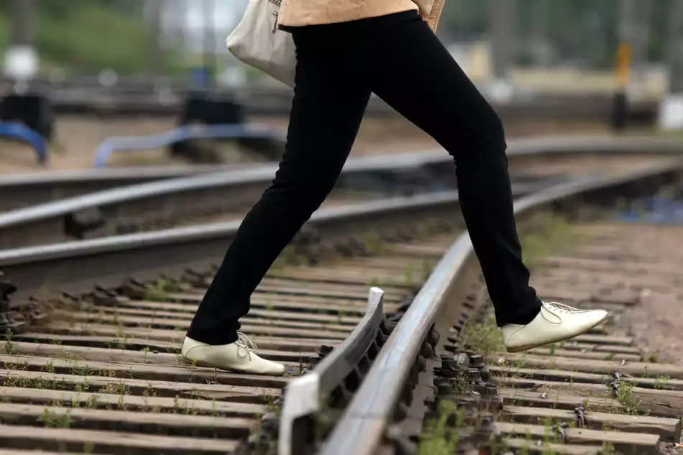
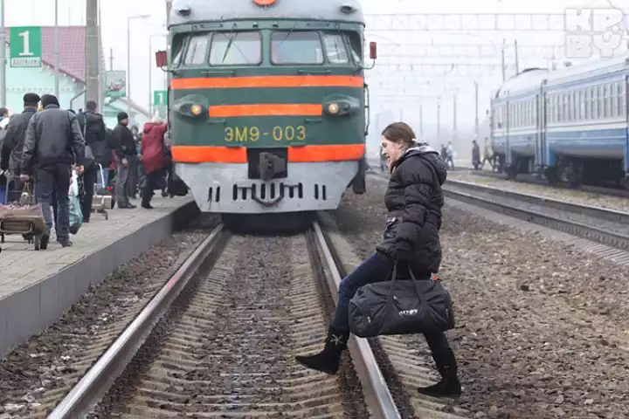
Как следует переходить ж/д путь?
1
Только под прямым углом

Slide 3

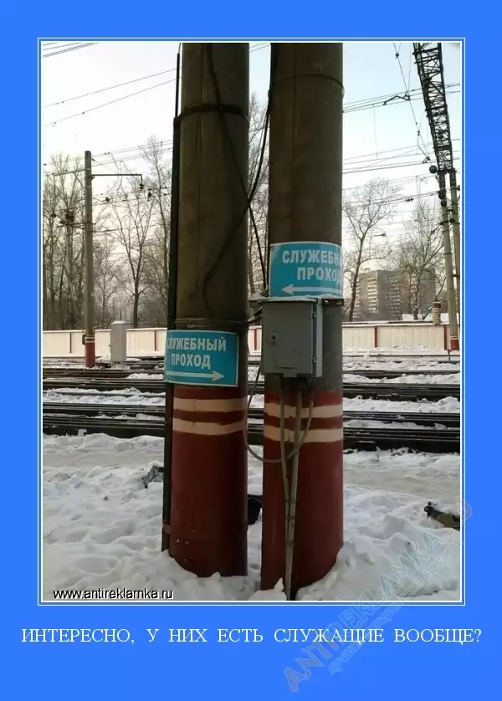
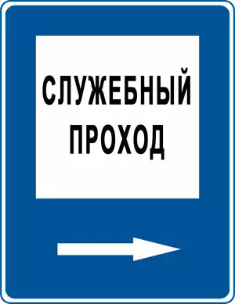
2
Как следует проходить к месту работы и с работы?
Через специальные указатели «Служебный проход»

Slide 4

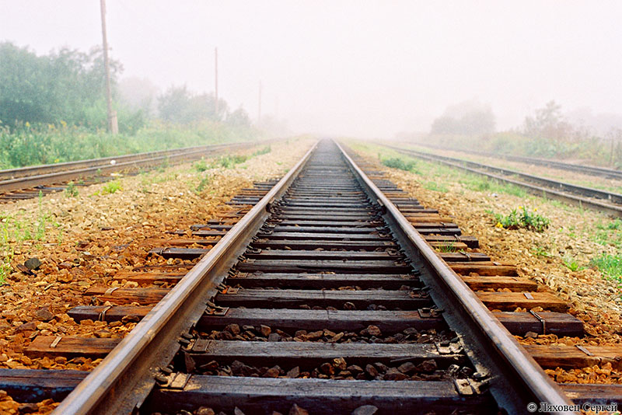
3
Какое расстояние следует соблюдать при проходе вдоль Ж/Д путей идти по широкому междупутью, по обочине земляного полотна или в стороне от Ж/Д пути?
Не ближе2,5 метра

Slide 5
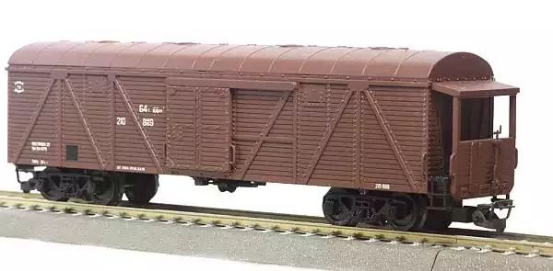
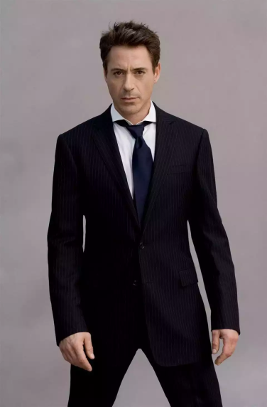
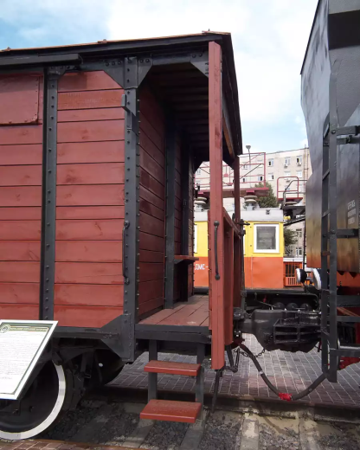
Чем следует пользоваться при переходе Ж/Д пути, занятые вагонами?
4
Переходными площадками с исправными поручнями и подножками

Slide 6
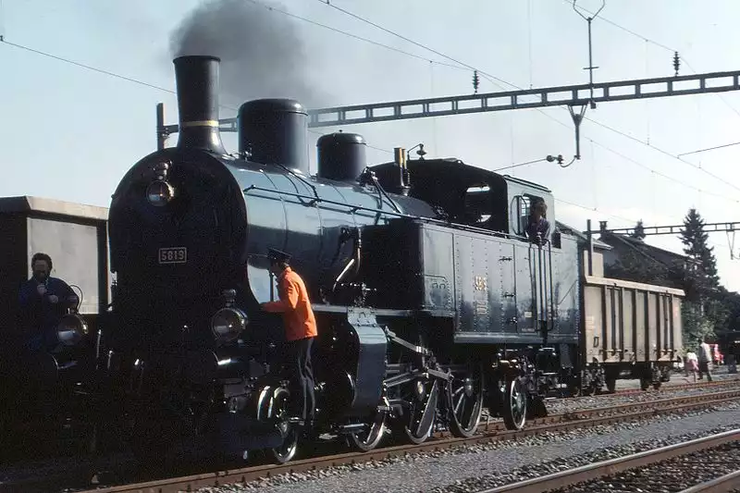
5
Как следует сходить с локомотива, вагона, с площадки? необходимо повернувшись?
Необходимо повернувшись лицом к вагону, локомотиву

Slide 7
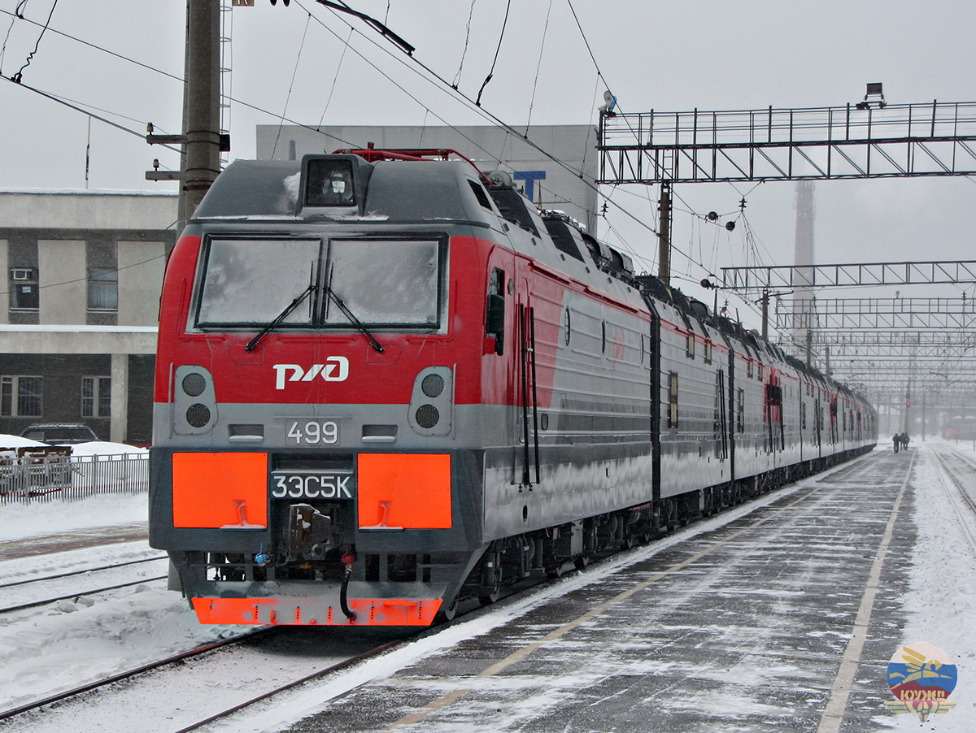

6
На каком расстоянии следует обходить группы вагонов или локомотивов, стоящие на Ж/Д пути?не менее?
Не менее 5 метров от автосцепки

Slide 8
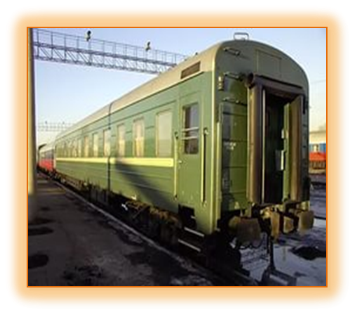

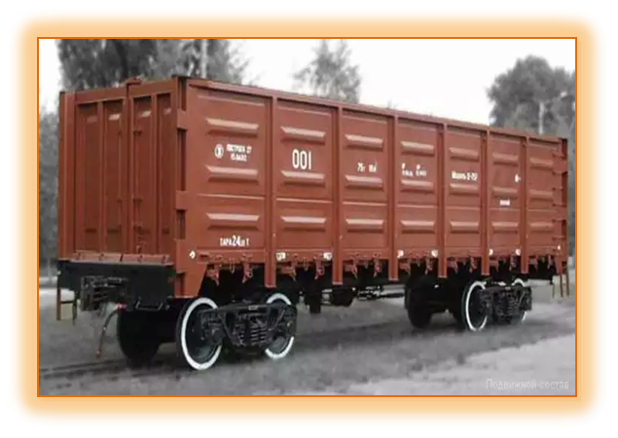


7
На каком расстоянии следует проходить между расцепленными вагонами?
Не менее10 метров

Slide 9
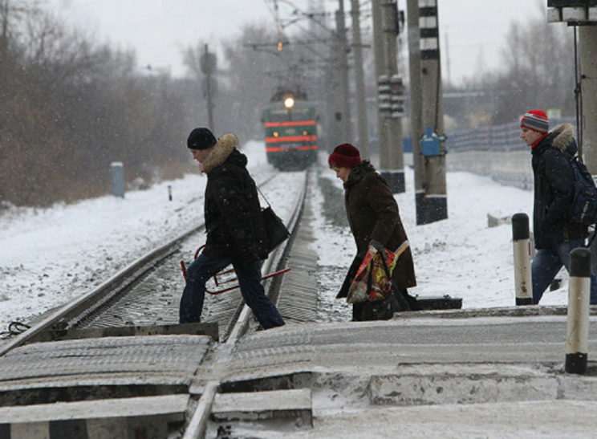
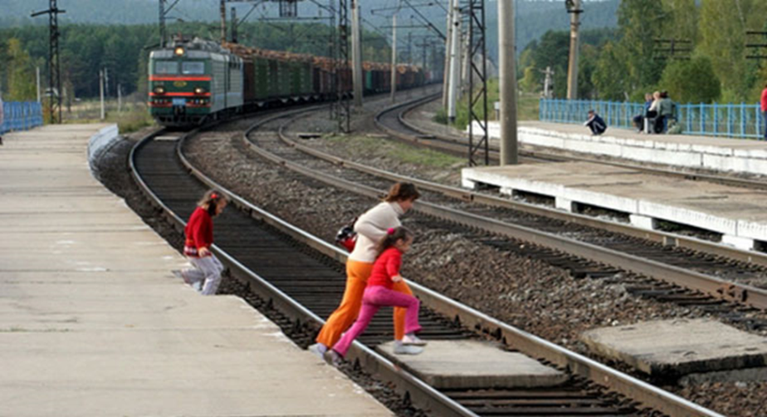
8
Перед чем запрещается переходить или перебегать Ж/Д пути?
Перед движущимся подвижным
составом

Slide 10
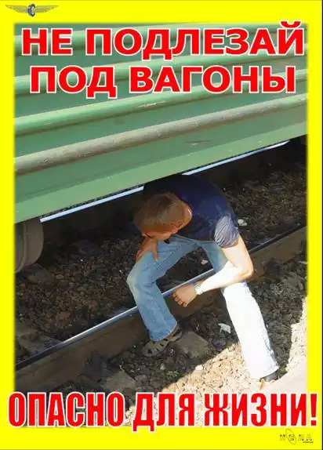
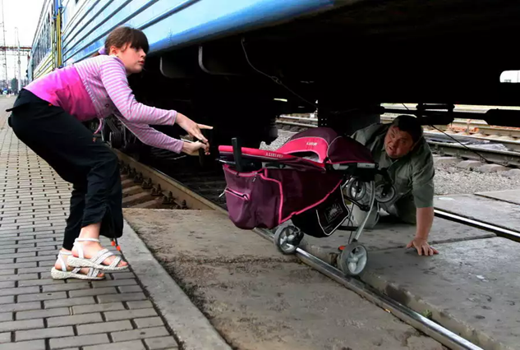
Под чем запрещается протаскивать инструмент, приборы и пролезать?
9
Под стоящими вагонами

Slide 11
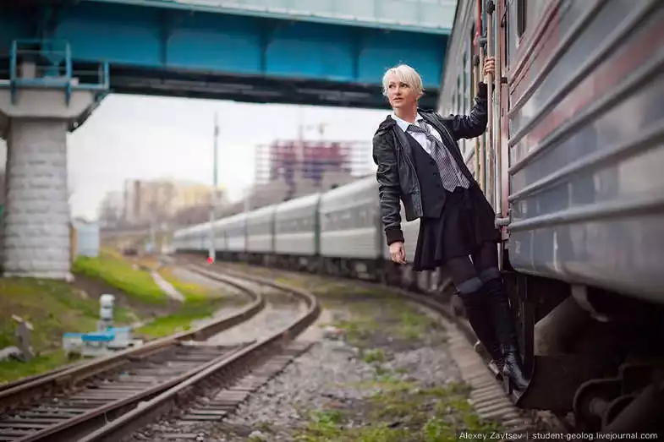
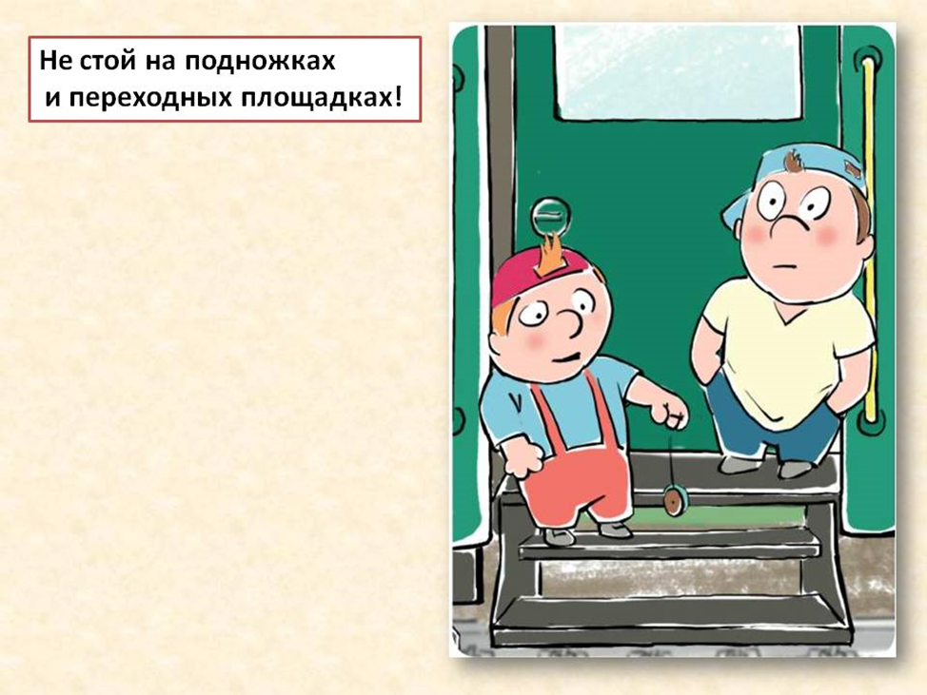
10
Во время движения запрещается садиться (на?) и сходить с них…
Подножки вагонов или локомотивов

Slide 12
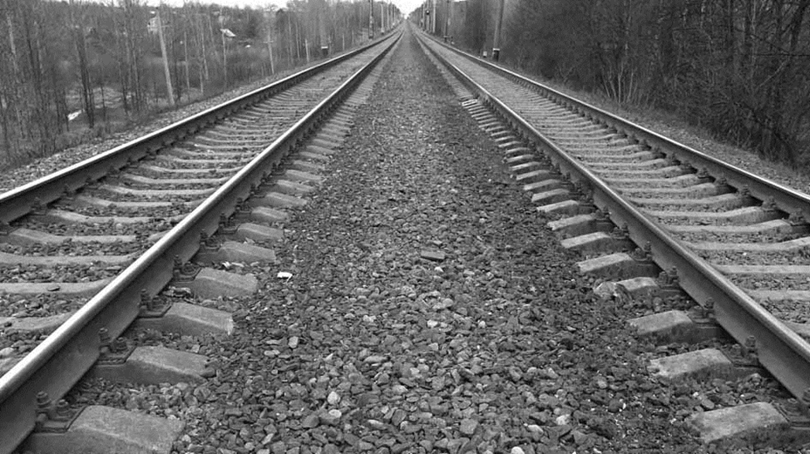

11
Где запрещается находится между поездами при безостановочном их следовании по смежным Ж/Д путям?
Междупутье

Slide 13

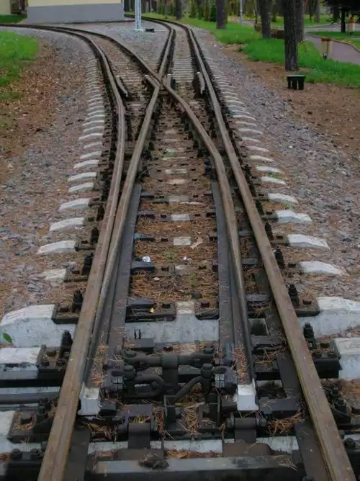
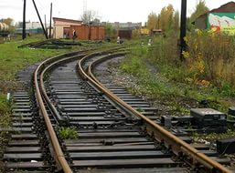
12
В пределах чего запрещается переходить Ж/Д пути?
В пределах стрелочных переводов

Slide 14
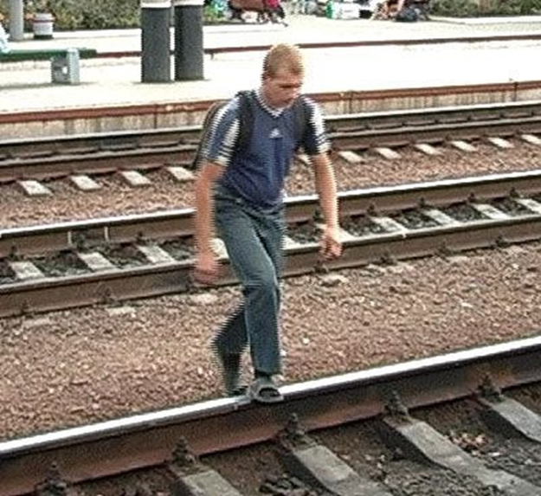
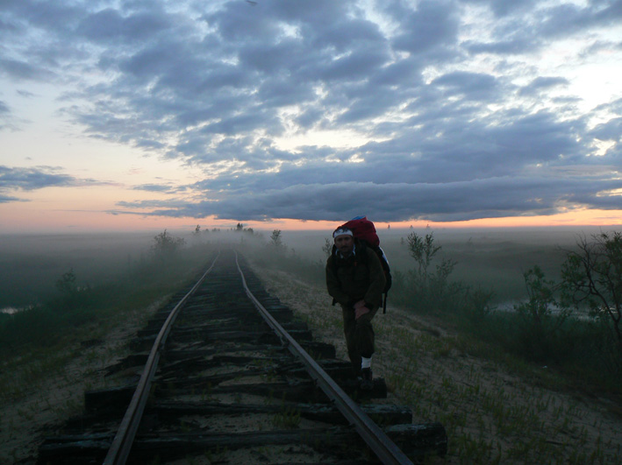
13
На что запрещается наступать при переходе Ж/Д пути?
На головки рельсов и концы
железобетонных шпал

Slide 15
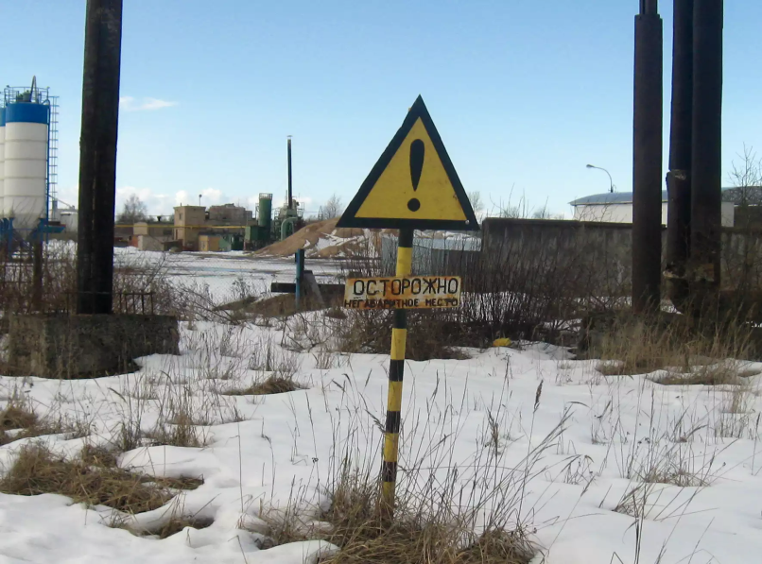
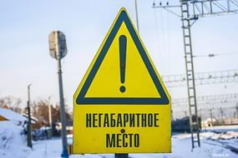
14
В каких местах запрещается находиться на территории
станции ?
В местах отмеченных знаком
«Осторожно! Негабаритное место»

Slide 16
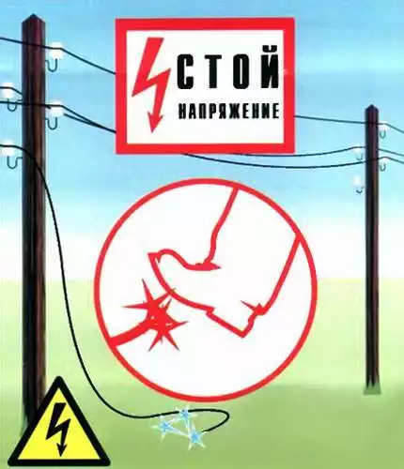
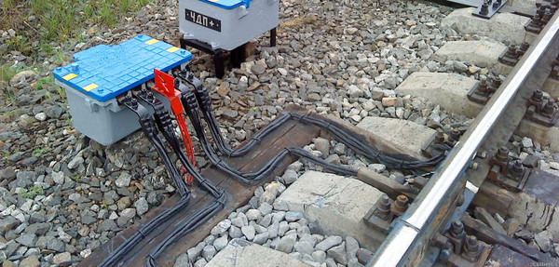
15
На электрифицированных участках запрещается?
Наступать на электрические провода и кабели

Slide 17
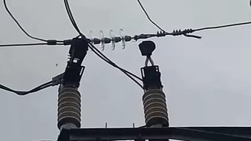
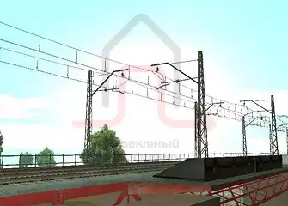
На каком расстоянии запрещается приближаться к находящимся под напряжением и не ограждённым проводам или частям контактной сети?
16
Не менее 2 метра

Slide 18
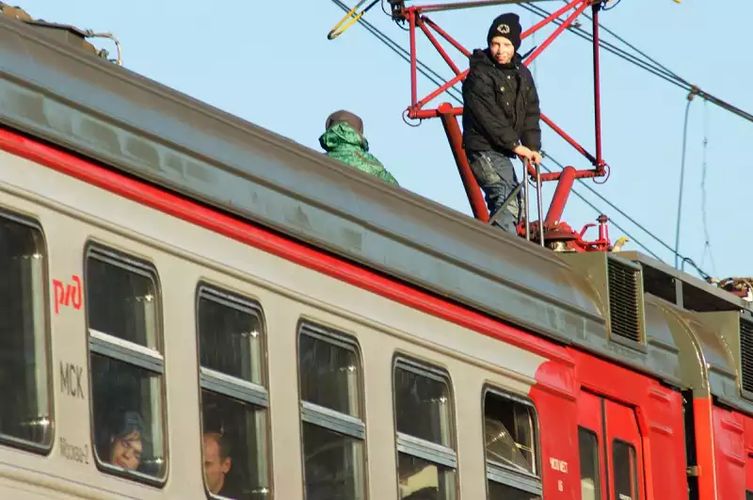
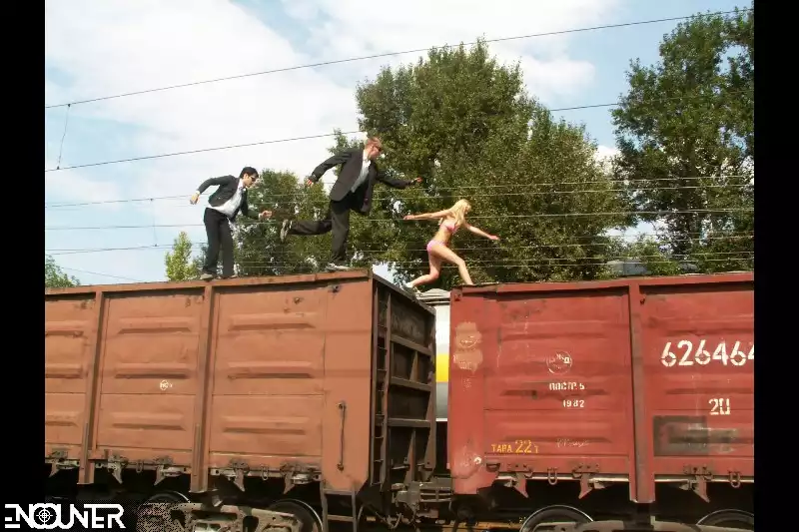
17
На что Запрещается подниматься?
На крышу вагона, локомотива

Slide 19
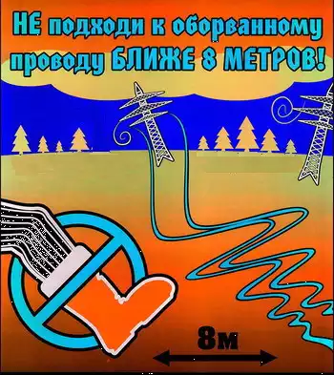
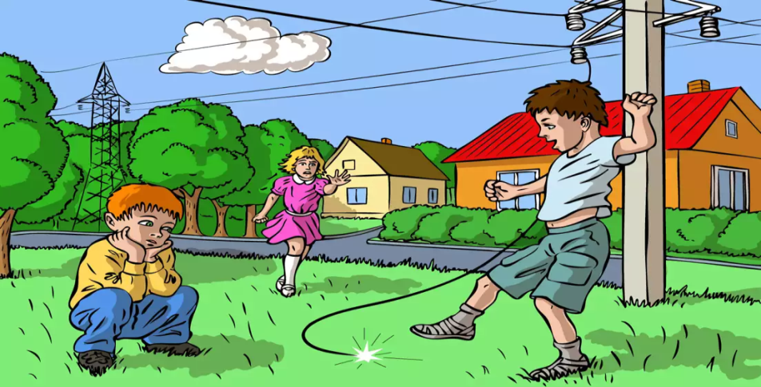
18
К чему запрещается прикасаться?
К оборванным проводам контактной сети и свисающих с них предметов

Slide 20
СПАСИБО
За
ВНИМАНИЕ!

